Slide 1
МБОУ «Школа № 6»
Ищем таланты
Конкурс для учащихся
начальных классов
Богородск, 2015

Slide 3
Ищем таланты

Slide 4
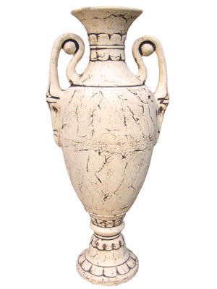
Что такое талант?
Два тысячелетия назад под этим словом понималось совсем не то, что мы знаем сейчас.
Талант – в переводе с греческого «весы» или «груз».
Так называлась мера веса, которой в античные времена активно пользовались в Древнем Египте, Греции, Риме, Вавилоне, Персии и других странах. Во времена Римской империи талант равнялся объёму одной амфоры, наполненной до краёв.
Кроме измерения веса, талант использовался и как расчётно-денежная единица в торговле. Постепенно она стала самой крупной в античном мире.
Талант человека со временем стали измерять талантами – и, соответственно, называть – особые качества человека, позволяющие ему заниматься каким-либо делом с любовью, непринуждённостью и удивительным, ни на что не похожим результатом.

Slide 5
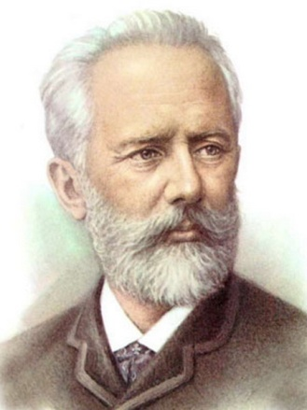
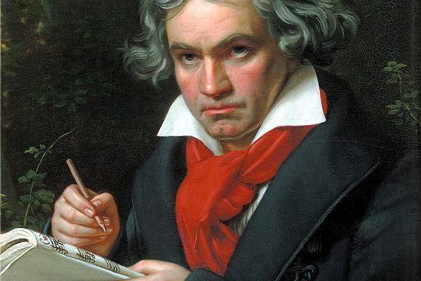
Высказывания великих о таланте
Большой талант
требует большого трудолюбия
П.И.Чайковский
Для человека с талантом
и любовью к труду
не существует преград
Л.В.Бетховен

Slide 6
Крылатое выражение:
«Зарывать свой талант в землю»
Что это значит?
Важно не то, что человек имеет:
(таланты, знания, навыки, ресурсы),
а то, как он это использует.
Можно обладать огромными возможностями,
но никак их не применять, и тогда они пропадут.

Slide 7
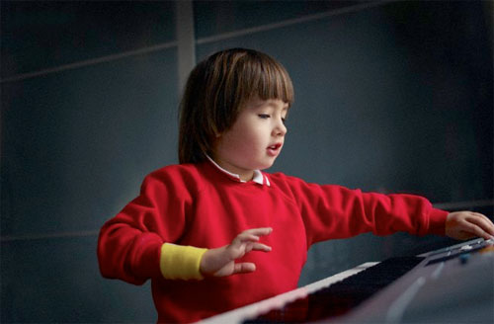
Когда мы употребляем слово талант по отношению к человеку, то имеем в виду его необычайные, яркие, заметные способности в каком-то деле

Slide 8
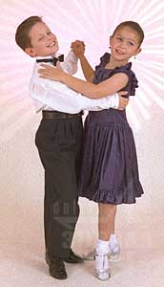
Бывает талант
к спорту
танцам
рисованию

Slide 9
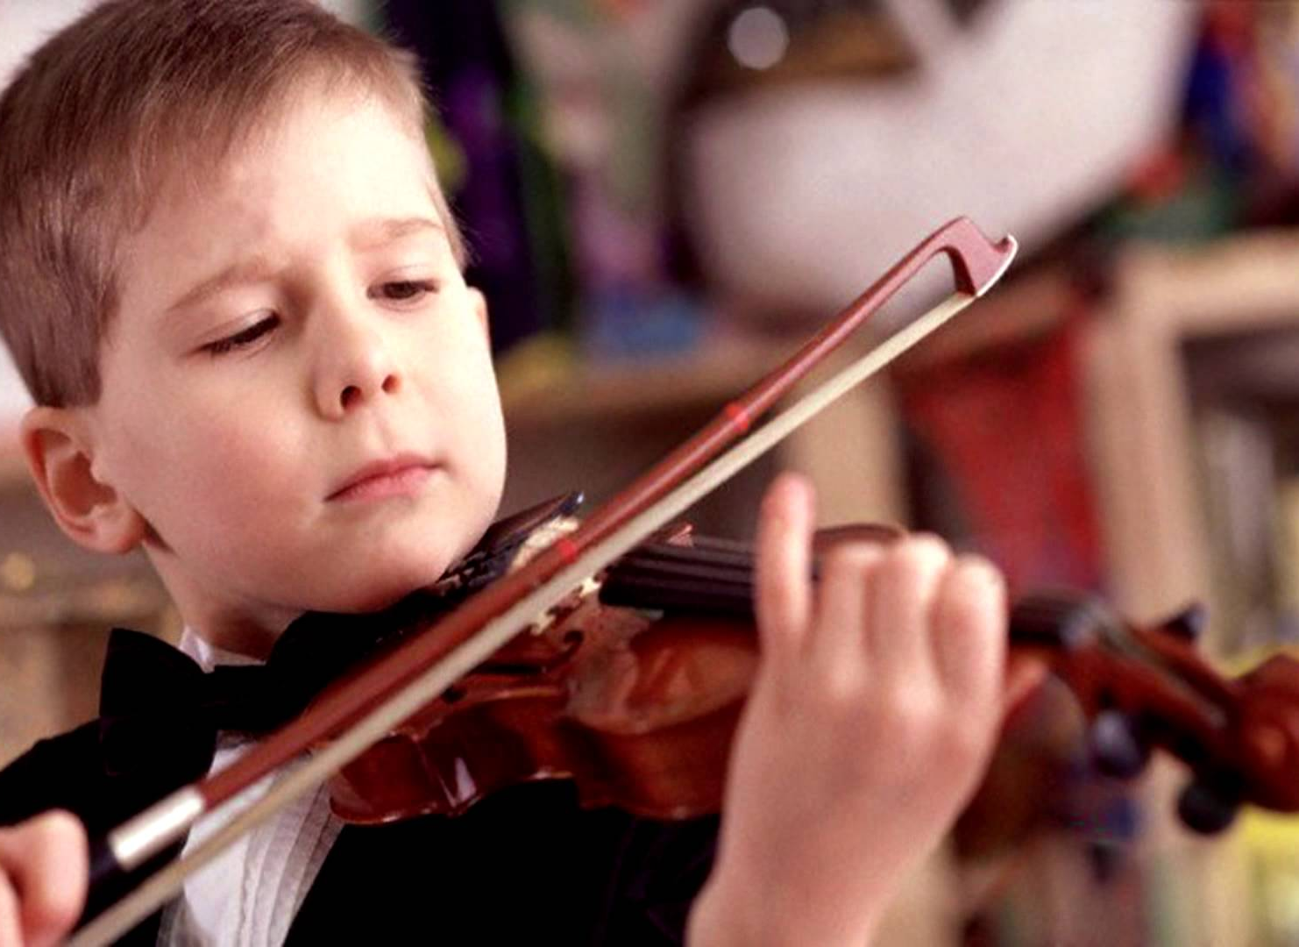
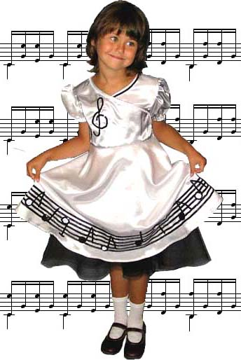
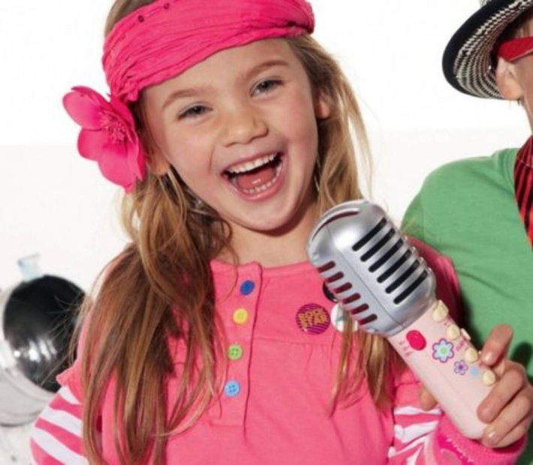
Бывает талант
к музыке

Slide 10
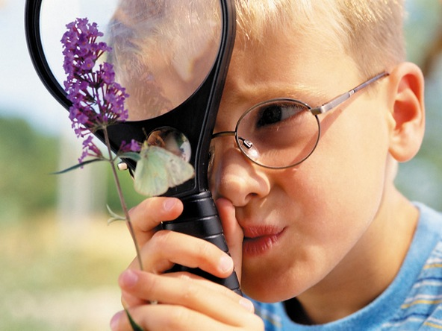
Бывает талант
делать открытия в науке и технике,
изобретать что-то новое

Slide 11
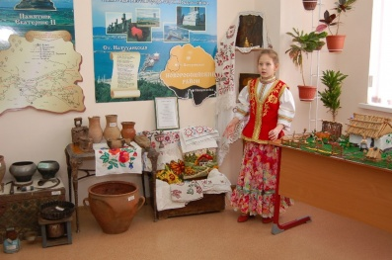
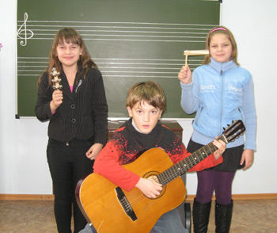
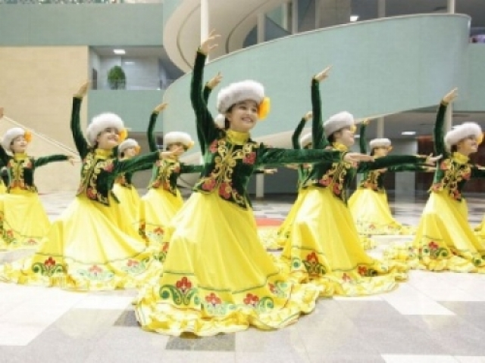
Бывает талант
располагать к себе людей, поднимать им настроение, вдохновлять и делать лучше их самих или условия жизни для них

Slide 12
Мы пожелать хотим ребята,
Открыть свой собственный талант.
Занятие любимым делом
Вам много пользы принесёт.
Пусть Вы не станете известным
На всю огромную страну,
Но в жизни может пригодиться
Умение искать, творить, дерзать.

